Slide 1
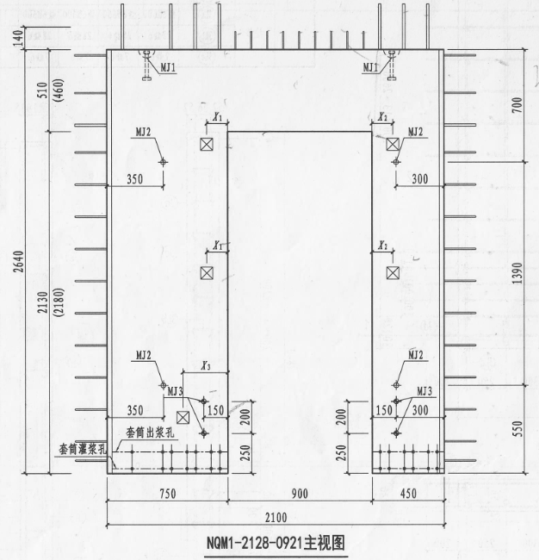
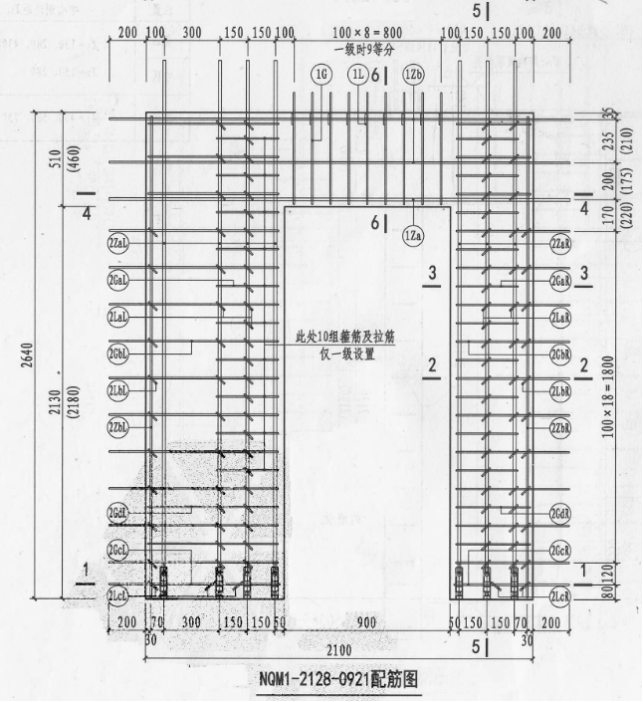
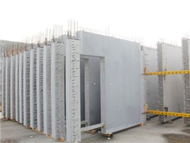
装配化建筑施工图的识读与深化设计
识读固定门垛内墙板详图
初级
中级
高级

Slide 2
识读固定门垛内墙板详图
知识点：制图规则、编号规则
技能线：识读方法、图示内容---模板、钢筋
素养面：质量意识（数字.符号）、责任担当
建筑工程职业人（立体的人！祖国大厦中梁砥柱）
初级
中级
高级

Slide 3
任务3.2
识读固定门垛内墙板详图
3.2.1 NQM1-2128-0921模板图
3.2.2 NQM1-2128-0921钢筋图

Slide 4
3.2 识读固定门垛内墙板详图
3.2.1 NQM1-2128-0921模板图
（1）基本尺寸：
墙板宽2100mm（不含出筋），高2640mm（不含出筋），厚200mm。
门洞口宽900mm，高2130mm。门洞口不居中布置，一侧墙板宽450mm，另一侧墙板宽750mm。

Slide 5
3.2 识读固定门垛内墙板详图
3.2.1 NQM1-2128-0921模板图
（2）预埋灌浆套筒：墙板底部预埋13个灌浆套筒。
（3）预埋吊件：墙板顶部有2个预埋吊件，编号MJ1。
（4）预埋螺母：墙板内侧面有4个临时支撑预埋螺母，编号MJ2。

Slide 6
3.2 识读固定门垛内墙板详图
3.2.1 NQM1-2128-0921模板图
（5）预埋临时加固螺母：门洞两侧墙板下部有4个预埋临时加固螺母，编号MJ3。
（6）预埋电气线盒。
（7）构件详图中并未设置后浇混凝土模板固定所需预埋件

Slide 7
3.2 识读固定门垛内墙板详图
3.2.2 NQM1-2128-0921钢筋图
（2）2C16连梁底部纵筋1Za。
（3）4C12连梁腰筋1Zb。
（4）10C10连梁箍筋1G。
（5）10C8连梁拉筋1L。

Slide 8
3.2.2 NQM1-2128-0921钢筋图
3.2 识读固定门垛内墙板详图
（6）6C16门洞右侧边缘构件竖向纵筋2ZaR。
（7）7C16门洞左侧边缘构件竖向纵筋2ZaL。
（8）2C10墙体右端端部竖向构造纵筋2ZbR。
（9）3C10墙体左端端部竖向构造纵筋2ZbL

Slide 9
3.2.2 NQM1-2128-0921钢筋图
3.2 识读固定门垛内墙板详图
（10）1C8灌浆套筒处水平分布筋2GcL和2GcR。
（11）10C8墙体水平分布筋2GbL和2GbR。
（12）5C8套筒顶和连梁处水平加密筋2GdL和2GdR。
（13）10C8门洞口边缘构件箍筋2GaL和2GaR。

Slide 10
3.2.2 NQM1-2128-0921钢筋图
3.2 识读固定门垛内墙板详图
（14）40C8门洞口边缘构件拉结筋2LaL和2LaR。
（15）10C6墙端端部竖向构造纵筋拉结筋2LbL和2LbR。
（16）3C8灌浆套筒处拉结筋2LcL和2LcR

Slide 11
·
层次 领域
 | 了解 | 制图规则内容 | 运用 | 规则内容判识--画出#图 | 综合 | 制图规则，归纳出混凝土构件施工信息类别
 | 模仿 | 例图识读 | 应用 | 应用##注写 | 掌握 | 交换##注写
 | 激情 | 追问自己：乐于训练自己成为技术应用人才吗？ | 心境 | 随着识图图纸的增加渐入结构施工图识读佳境 | 热情 | 我志愿成为卓越工程师为此耐心细致的钻研图纸，融合所学构造知识、建筑材料知识、结构知识
初级
中级
高级
备注
认
知
技
能
情感

Slide 12
职 业 胜 任 模 型
⑤ 拿到岗位实习证
识图→构件内配筋
④ 迈进职场大门
读图→模板翻样
③ 找 到 钥 匙
应会→图示内容
② 初 探 路
应知→制图规则
① 拿 到 探 宝 图
学习目标→工作任务

Slide 13
研读图---图##详图，标识图中应交底的
技术信息。
能力拓展
徒手画图--转换式训练（识图与画图）：
尝试画出构件详图
模型制作-----确认识图到位-----深化设计。。

